Slide 1
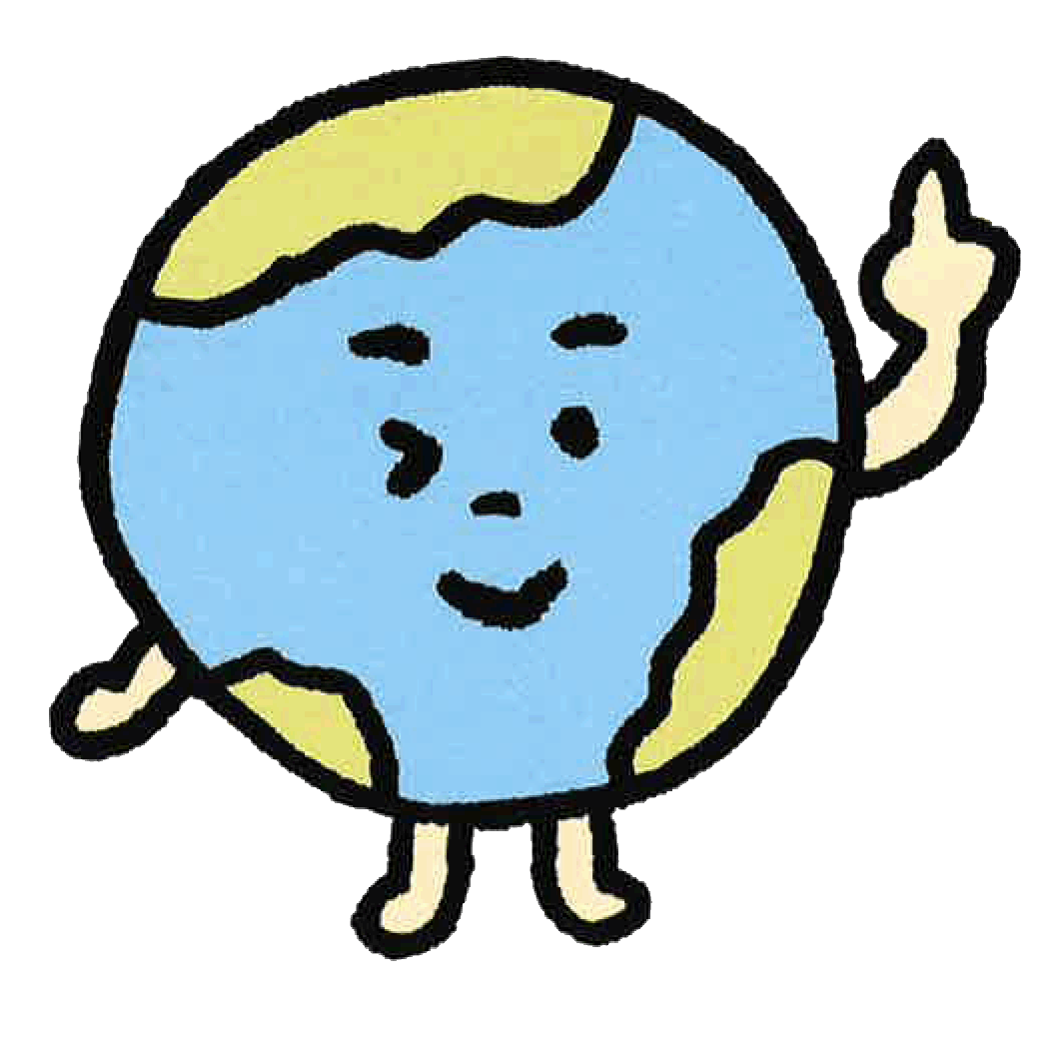
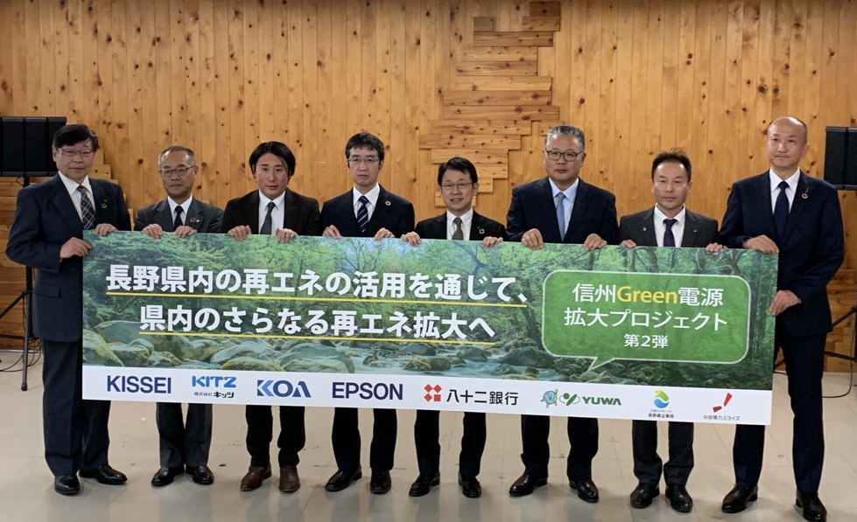
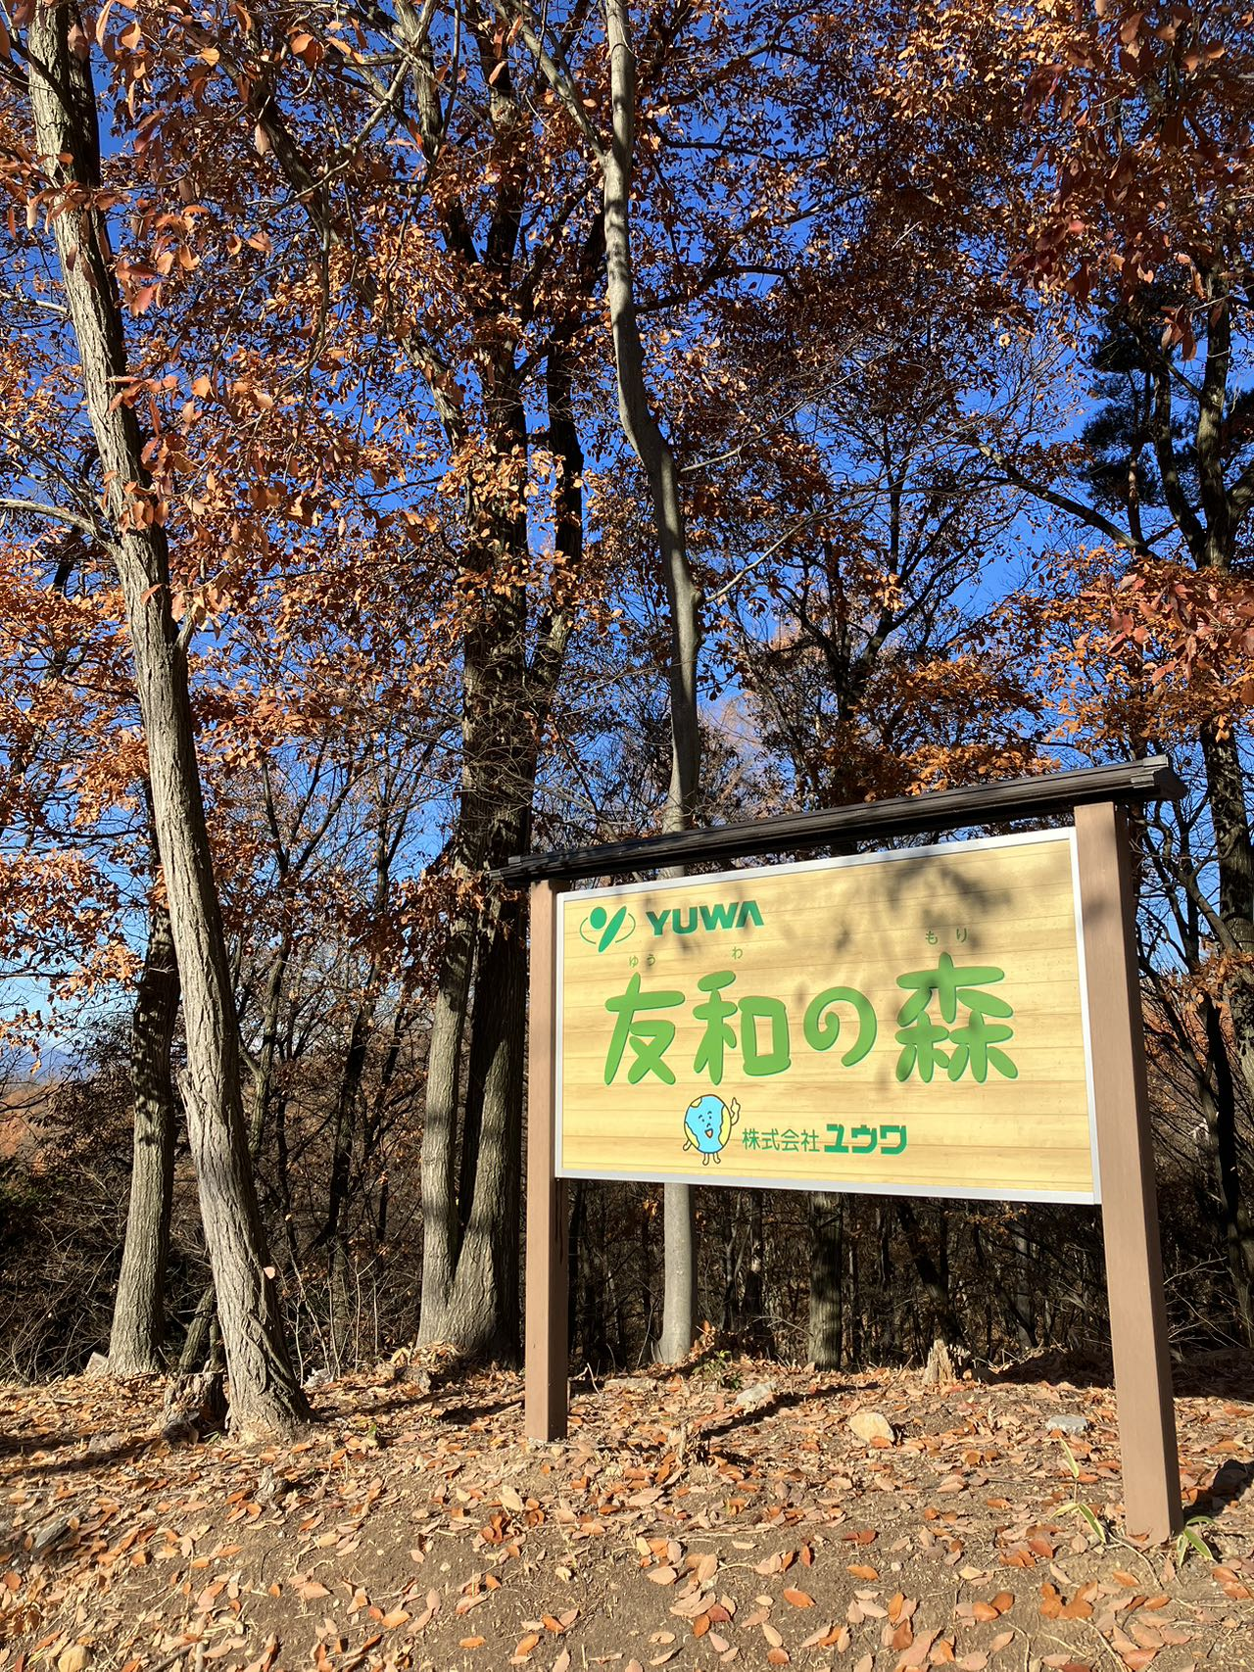
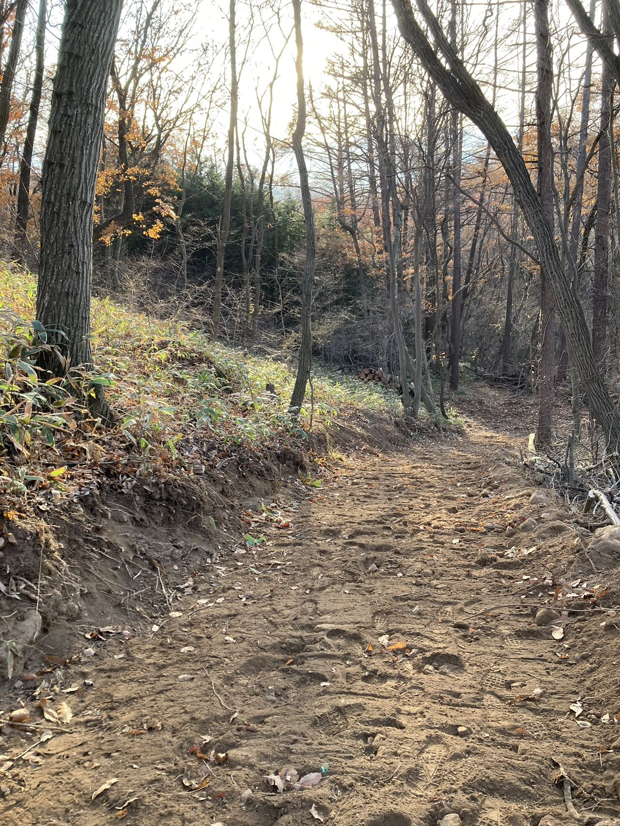
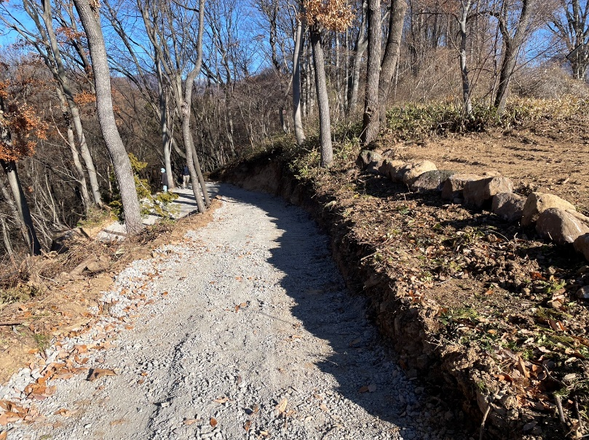
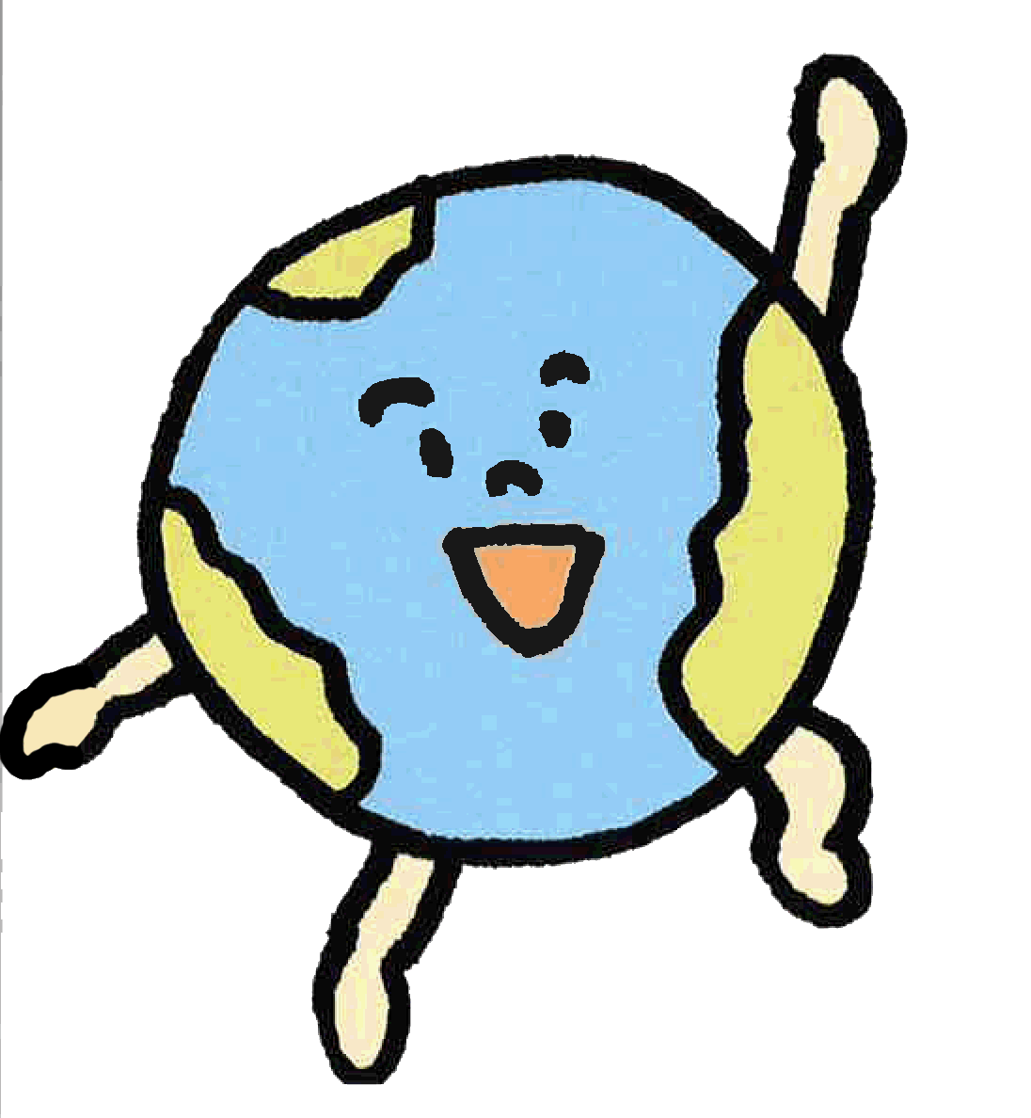
News
ユウワ
では2021年7月より、 中部電力ミライズ株式会社と長野県 企業局がコラボして提供している 「信州Greenでんき」を本社工場の100％ の電力として導入しています。 本エネルギーは、長野県の水力発電由来の電力であり、購入費用の一部を県内の水力発電所のメンテナンスや、新設の費用として充てられています。 地元長野県へ貢献しつつ、
CO2フリーの電力として、
お客様のカーボンニュートラル達成に
寄与できる電力です。 昨今、環境に対するマーケットのニー
ズはどんどん高まっています。
2023年11月 長野県庁にて信州Greenでんきの電源拡大プロジェクトの
記者会見がありました。
ユウワでは、生産にかかるエネルギーは100％ CO2フリーの「信州Greenでんき」を使用しています！ また、電力を切り替えるだけでなく、使用電力の削減や省エネ機器への切替、再生材の利用など、長年環境に配慮しながら生産をしてきました。 昨年は、工場建屋の屋根に太陽光パネルを増設し、自家消費にも当てています。 成形サイクルの短縮、取り数の増加など効率的な生産は省エネにもつながります。
これからますます、時代のニーズに応えられるように、「より求められるものづくり」をすすめていきます！
＊＊＊＊＊＊＊＊＊＊＊＊＊＊＊＊＊＊＊＊＊＊＊
友和の森
～持続可能な社会の実現のために～ ユウワは2022年4月に、小諸本社工場横の「友和の森」
の森林保全活動をスタートしました。 当初、森は長い間全く手入れがされていない状況でした。さらにごみ、家電など大量の不法投棄があり、荒廃していました。
そこで、社員でごみを拾い下草刈りや間伐をして森の保全活動をはじめました。徐々に光が差し込む森に変化し、若い木々が育ち始めました。 友和の森が社員やその家族、地域の皆様の憩いの場になっていければと思い、2023年には遊歩道を整備しました。
森はきれいな酸素をつくり、水をもたらし、たくさんの命を育みます。 森林保全活動をとおして、未来の子どもたちに繋ぐ美しい地球を守り、育てていきます。
▲社員で下草刈りを行ったり
▼歩道を整備しています。
ユウワは脱炭素社会をめざし、
再生可能エネルギーの使用、電力使用の削減など
様々な取り組みにより、持続可能な社会の実現を
目指します！
株式会社ユウワ 〒384-0044 長野県小諸市西原700-1 0267-25-8001 eigyo@yuwa-net.co.jp
金型・成形に関するご相談お待ちしております！
2023.12.01 YUWA News Vol.1

